Slide 1

OFA – Chimica Carboidrati e Lipidi

Slide 2




CARBOIDRATI
CARBOIDRATI
C_{n}(H₂O)_{n}
Funzioni energetiche
C₆H₁₂O₆ + 6O₂  6CO₂
+ 6H₂O
Funzioni strutturali Cellulosa, chitina
Riconoscimento molecolare
Sistema immunitario, gruppi sanguigni

Slide 3
CARBOIDRATI
Classificazione dei carboidrati
MONOSACCARIDI: molecole composte da 3 a 9 atomi di C
I monosaccaridi sono i monomeri costituenti di: DISACCARIDI (2 unità)
OLIGOSACCARIDI (3 - 20 unità)
POLISACCARIDI (più di 20 unità)

Slide 4
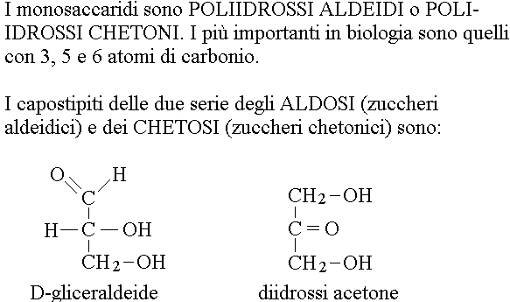
CARBOIDRATI
(2,3-diidrossipropanale)
(1,3-diidrossipropanone)
Tutti gli zuccheri usati dall’organismo presentano la configurazione D sull’ultimo C
chirale
4

Slide 5
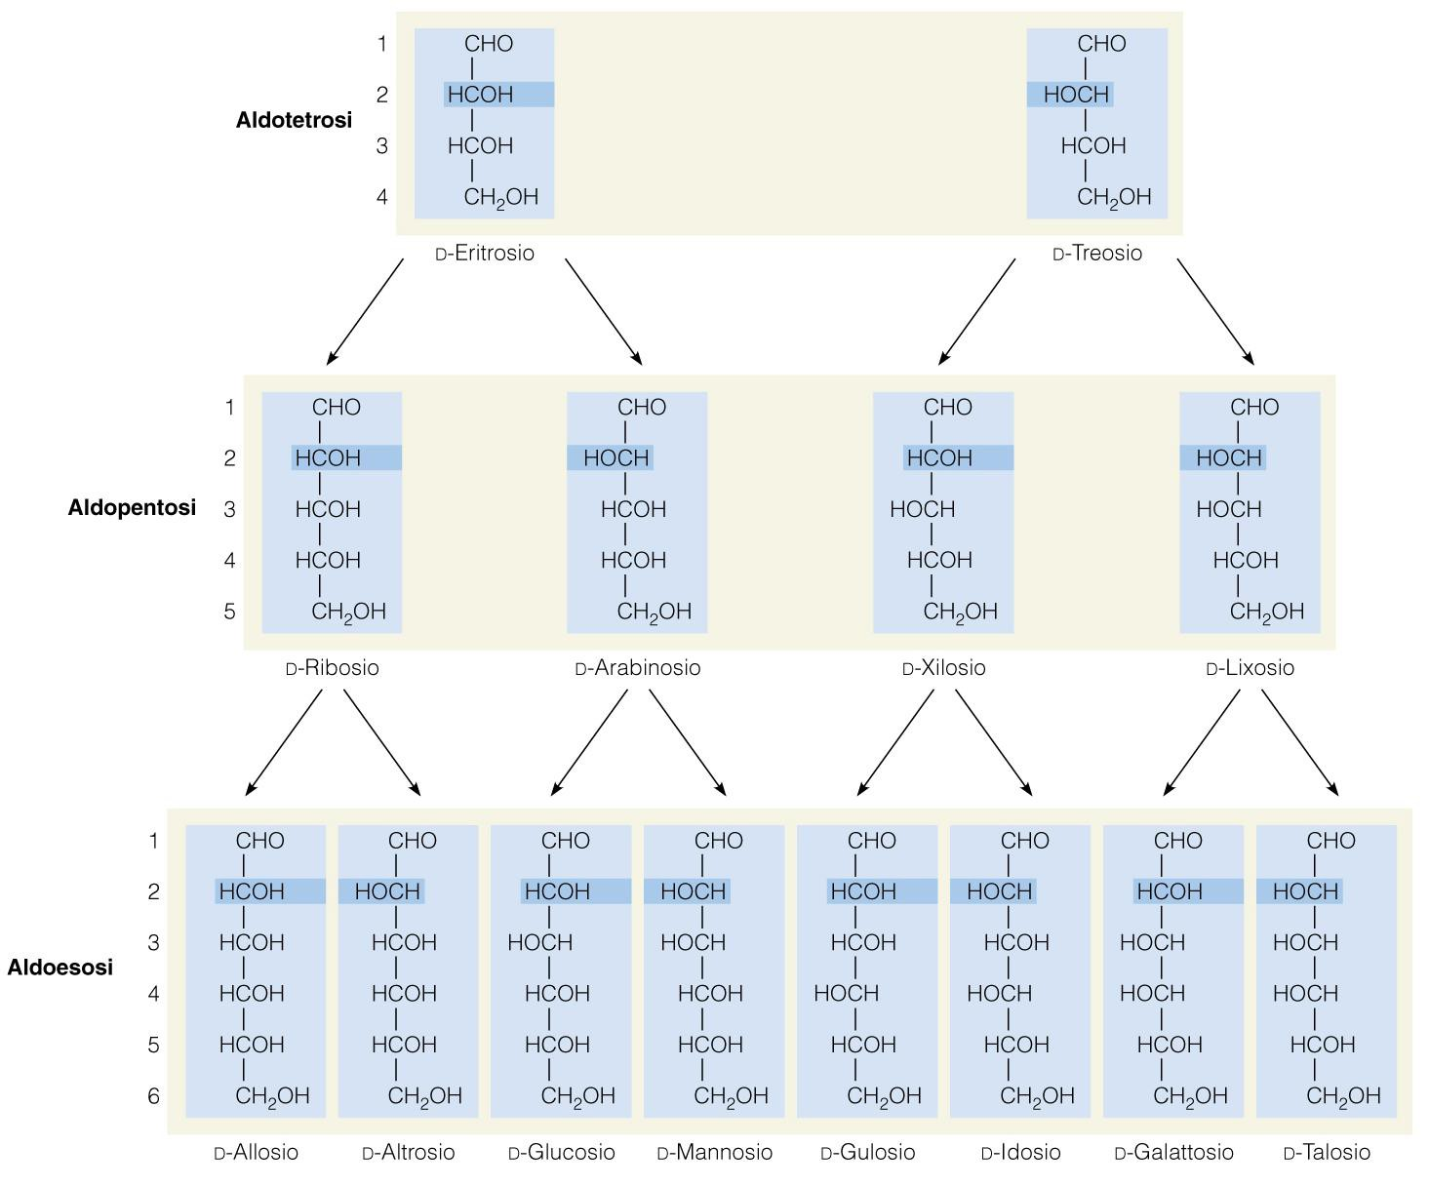
CARBOIDRATI
Aldosi della serie D Da 4 a 6 atomi di C
(coppia di epimeri in C2)
Epimeri: monosaccaridi della stessa serie che differiscono per per la configurazione di un solo C asimmetrico

Slide 6
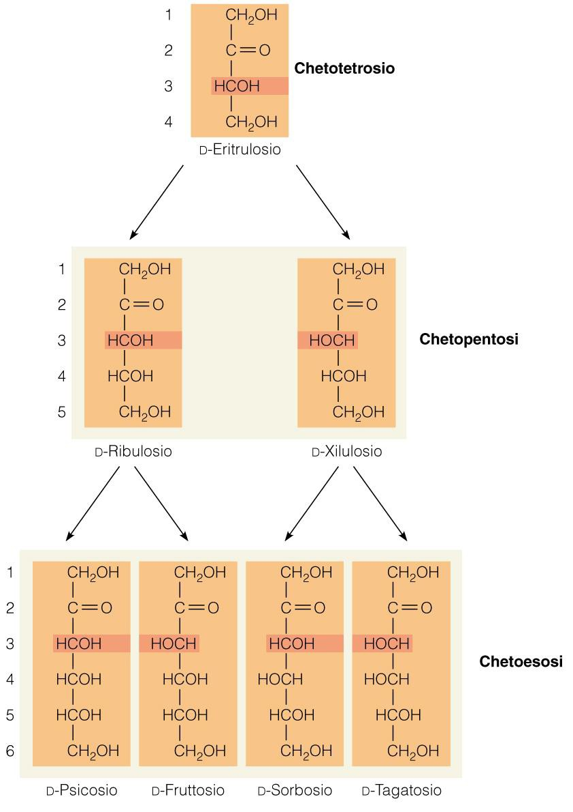
CARBOIDRATI
Chetosi della serie D
Da 4 a 6 atomi di C

Slide 7
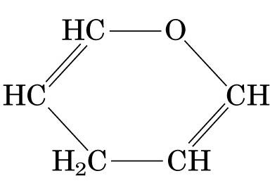
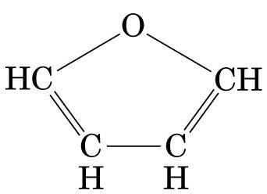
CARBOIDRATI
CICLIZZAZIONE DEI MONOSACCARIDI
Nei monosaccaridi si può formare un legame semiacetalico INTRAMOLECOLARE tra il gruppo funzionale aldeidico o chetonico e un gruppo -OH alcolico
Gli aldoesosi formano stabile: anello del PIRANO
un anello
esatomico
Gli aldopentosi e i chetoesosi pentatomici: anello del FURANO
formano
anelli

Slide 8
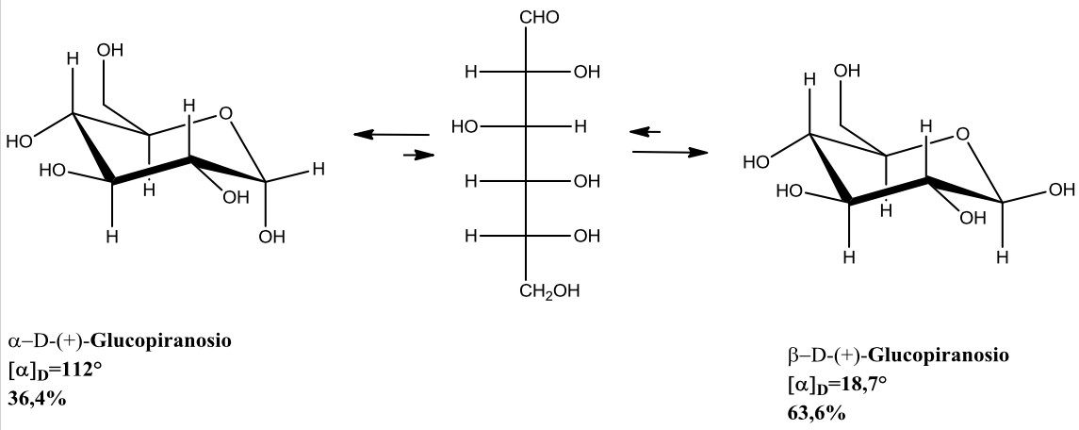
CARBOIDRATI
La ciclizzazione del glucosIo
α (D)-glucopiranosio
β (D)-glucopiranosio
Si originano due nuovi stereoisomeri denominati anomeri α e β.

Slide 9
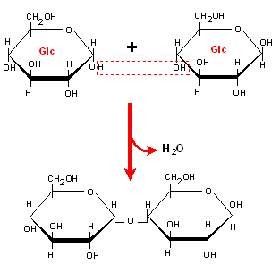
CARBOIDRATI
LEGAME GLICOSIDICO E DISACCARIDI
Il legame glicosidico è una forma particolare di acetale che si forma tra il C semi- acetalico di un monosaccaride in forma ciclica ed un C qualsiasi di un altro monosaccaride.
Maltosio: Legame 1→ 4 α-glicosidico (l’ossidrile emiacetalico utilizzato nella condensazione è quello dell’anomero α)
9

Slide 10
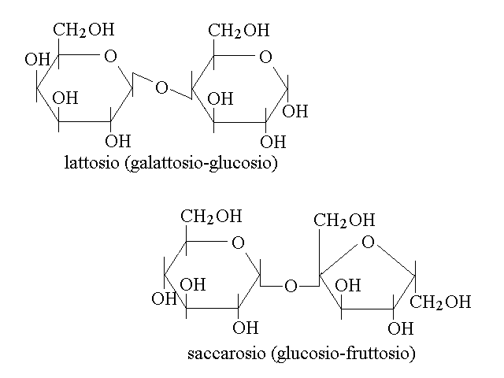
CARBOIDRATI
(β-D-galattopiranosio (1- 4) α-D-glucopiranosio)
Lattasi e intolleranza al
lattosio
Il Lattosio è un disaccaride formato da galattosio e glucosio)
(α-D-glucopiranosio (1- 2)
β-D-fruttofuranosio)
Il Saccarosio è un disaccaride formato da glucosio e fruttosio
10

Slide 11
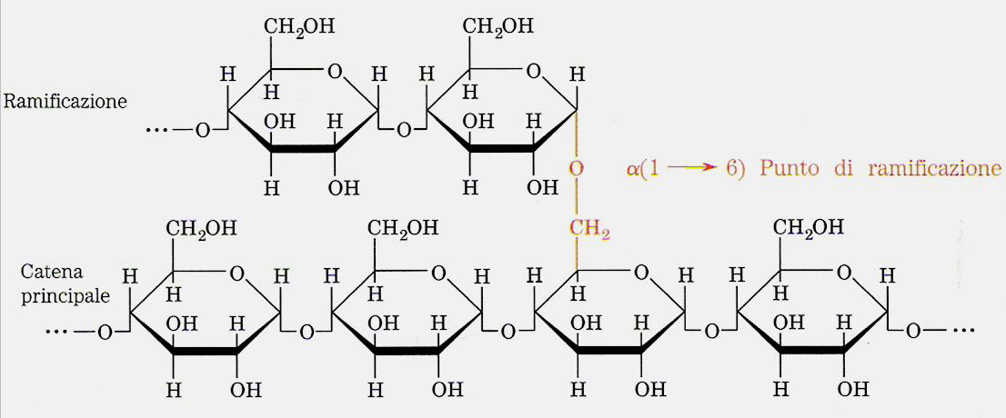
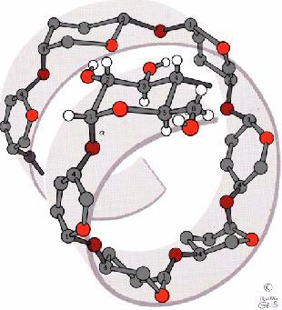


CARBOIDRATI
POLISACCARIDI
I polisaccaridi derivano
dalla
condensazione
di centinaia
di unità possono
monosaccaridiche. Le catene
contenere diverse centinaia di unità
possono essere
lineari o ramificate,
monosaccaridiche.
Si distinguono
omopolisaccaridi e eteropolisaccaridi.
Amilosio: Solo legami
Amilopectina: legami a(1 Struttura ramificata
4) e (1 6)
a(1 4) Struttura lineare
11

Slide 12
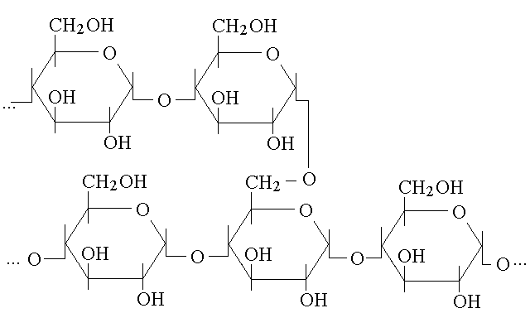
CARBOIDRATI
GLICOGENO è un polisaccaride di riserva energetica di origine animale)
Il glicogeno è un polimero simile alla amilopectina ma con ramificazioni a-(1-6) più frequenti.
legami glicosidici
a- (1-4) e a-(1-6)

Slide 13
LIPIDI
LIPIDI
I lipidi costituiscono una classe eterogenea di composti che condividono la caratteristica di essere poco o per nulla solubili in acqua e solubili in solventi apolari.
Sono classificati come:
cere
gliceridi e fosfogliceridi (esteri del glicerolo)
colesterolo e suoi derivati
derivati della sfingosina: sfingomieline, glicosidi e cerebrosidi.

Slide 14
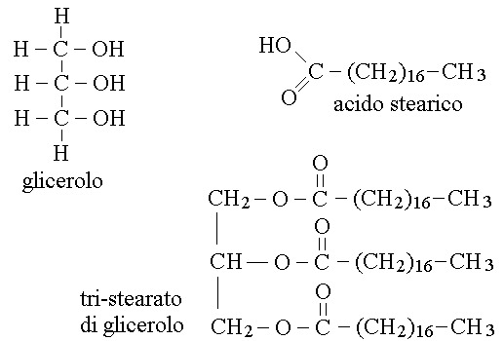
LIPIDI
GLICERIDI
I gliceridi sono esteri del glicerolo con acidi grassi (cioe' acidi carbossilici a lunga catena carboniosa satura o insatura); un esempio di trigliceride e' il tri-stearato di glicerolo:

Slide 15
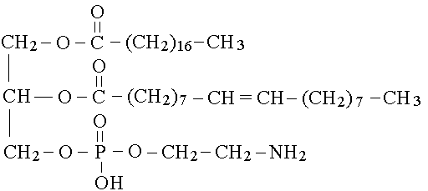
LIPIDI
FOSFOGLICERIDI
I fosfogliceridi sono molecole costituite da glicerolo, due acidi grassi, una
molecola di acido fosforico ed un quarto componente (in genere inositolo oppure un aminoalcol scelto tra etanolamina, serina o colina), tutti legati tra loro mediante legami estere. I fosfogliceridi partecipano alla costituzione delle membrane biologiche.
fosfatidiletanolammina

Slide 16
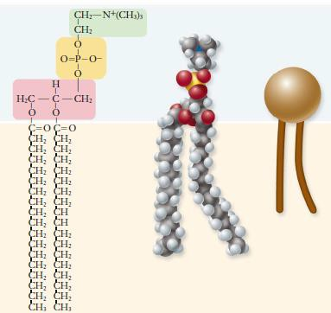

LIPIDI
FOSFOGLICERIDI
Le cellule sono rivestite da membrane costituite da un doppio strato di fosfolipidi. Il motivo per il quale i fosfolipidi formano le membrane e' connesso col fatto che essi presentano una "testa" polare (gruppo fosfato e 4° componente), che interagisce con l'acqua, e due "code" apolari (acidi grassi), che interagiscono tra loro tramite interazioni idrofobiche.
Il doppio strato fosfolipidico, un
modello di membrana cellulare

Slide 17
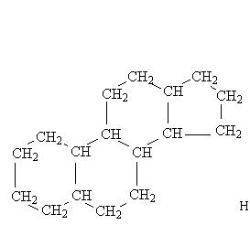
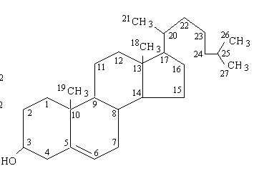
LIPIDI
COLESTEROLO E DERIVATI
I lipidi del gruppo degli steroidi si considerano derivati del ciclopentano- peridrofenantrene. Il piu' abbondante composto di questo gruppo nel nostro organismo e' il colesterolo da cui derivano anche gli ormoni steroidei (tra i quali il cortisolo, l'aldosterone e gli ormoni sessuali quali testosterone, estrogeni e progesterone) e i sali biliari.
ciclopentano-peridrofenantrene
colesterolo

